Slide 1
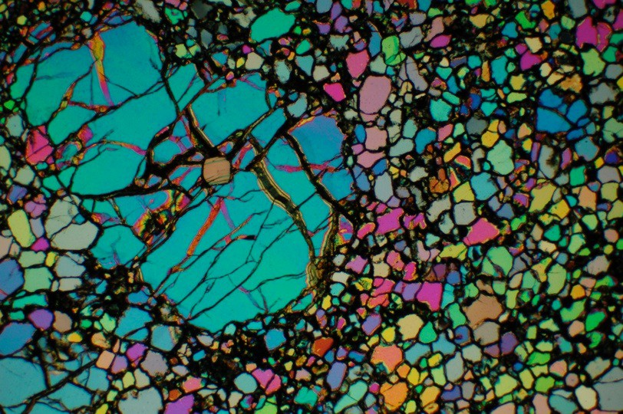
Rocas Plutonicas (faneriticas)
90% olivino
5% cpx
5% opx
Olivino
Dunita
90
Peridotitas
Lherzolita
Harzburgita
Lherzolita
Wherlita
40
Websterita de olivino
Piroxenitas
Ortopiroxenitas
10
Websterita
Ortopiroxeno
Clinopiroxenitas
Clinopiroxeno

Slide 2
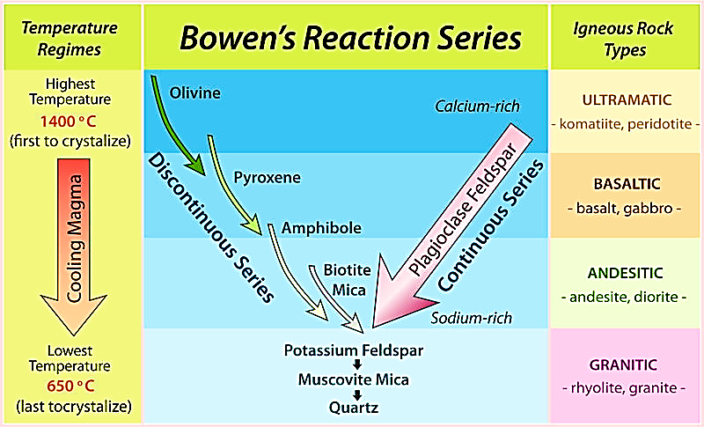
FUSION PARCIAL

Slide 3
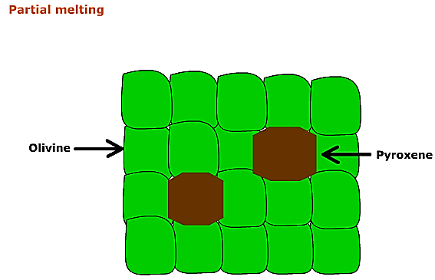
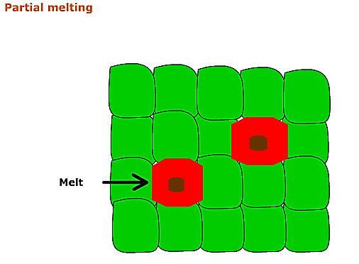
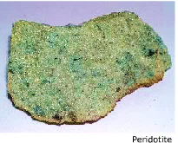
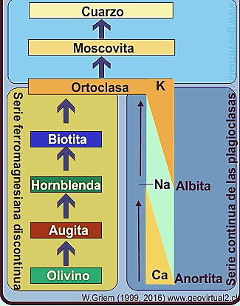
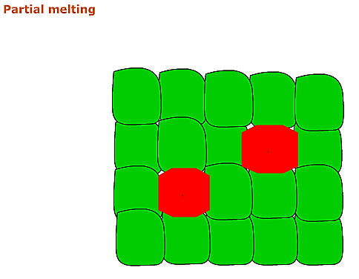
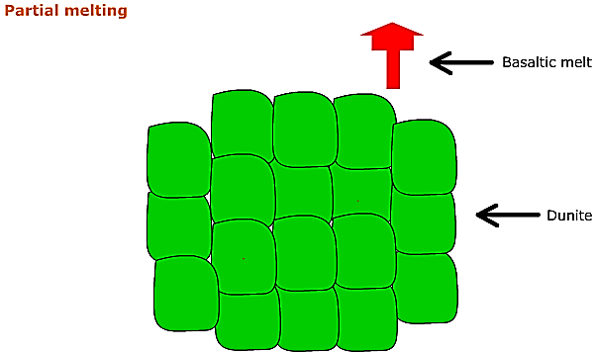
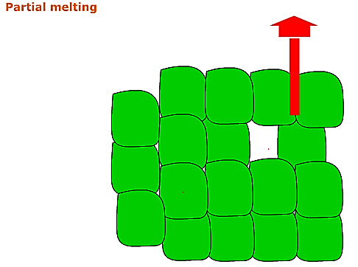
90%Ol-10%Pi
¿Cual es % de fusión parcial?

Slide 4
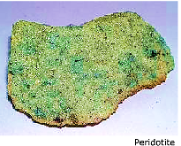
¿Cual es % de fusión parcial?
10%

Slide 5
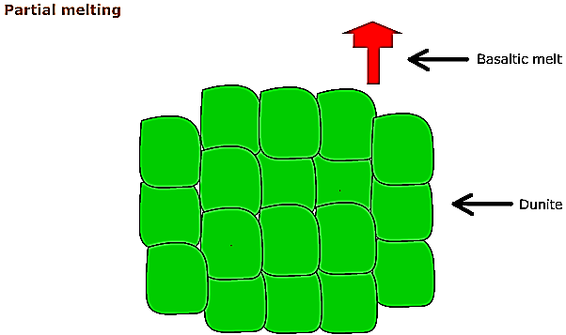
Olivino
Dunita
Olivino
Dunita
90% olivino
5% cpx
5% opx
90
90
Peridotitas
Peridotitas
Harzburgita
Lherzolita
Wherlita
Harzburgita
Lherzolita
Wherlita
40
40
Websterita de olivino
Piroxenitas
Websterita de olivino
Piroxenitas
Ortopiroxenitas
10
Ortopiroxenitas
10
Websterita
Websterita
Clinopiroxenitas
Clinopiroxenitas
¿Cual es % de fusión parcial?

Slide 6
CRISTALIZACION FRACCIONADA

Slide 7
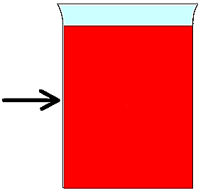
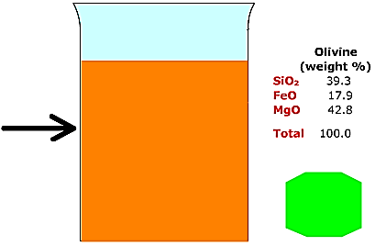
Magma basáltico
Oxido | % en peso
SiO₂ | 50.5
TiO₂ | 1.8
Al₂O₃ | 16.1
Fe₂O₃ | 3.8
FeO | 7.2
MgO | 6.9
CaO | 9.7
Na₂O | 2.9
K₂O | 1.1
 | Olivino % peso
SiO₂ | 39.3
FeO | 17.9
MgO | 42.8
La composición del magma ha cambiado

Slide 8
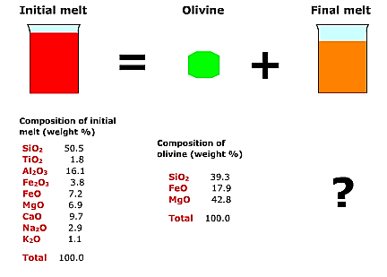
Magma inicial
olivino
Magma final
Composición inicial del
Magma (% en peso)
Oxido | % en peso |  |  | Olivino % peso
SiO₂ | 50.5 |  | SiO₂ | 39.3
TiO₂ | 1.8 |  | FeO | 17.9
Al₂O₃ | 16.1 |  | MgO | 42.8
Fe₂O₃ | 3.8
FeO | 7.2
MgO | 6.9
CaO | 9.7
Na₂O | 2.9
K₂O | 1.1

Slide 9

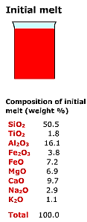
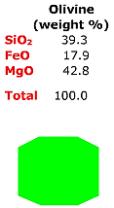

Magma final
Magma inicial
 | Olivino % peso
SiO₂ | 39.3
FeO | 17.9
MgO | 42.8
Total | 100
Composición inicial del
Magma (% en peso)
Oxido | % en peso
SiO₂ | 50.5
TiO₂ | 1.8
Al₂O₃ | 16.1
Fe₂O₃ | 3.8
FeO | 7.2
MgO | 6.9
CaO | 9.7
Na₂O | 2.9
K₂O | 1.1
Total | 100

Slide 10
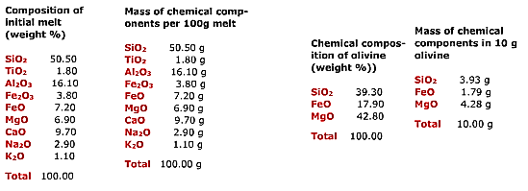
Se calcula la masa de los componentes químicos en 100 gramos de magma inicial y 10 gramos de olivino que son removidos del magma inicial por cristalización fraccionada, lo que da origen a la diferenciación magmática
Composición inicial del Magma (% en peso)
Componentes químicos por 100 gramos de magma
Componentes químicos por 10 g de olivino (% en peso)
Composición química del olivino (% en peso)
SiO₂ | 39.3
FeO | 17.9
MgO | 42.8
Total | 100

Slide 11
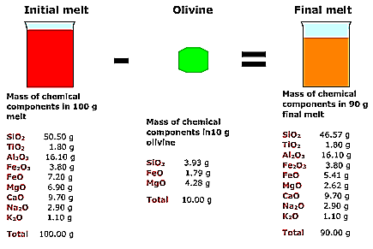
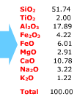
Olivino
Magma final
Magma inicial
Magma final
Masa de componentes químicos en 90 g de magma final
Composición inicial del Magma (% en peso)
Composición final del Magma en % en peso
Componentes químicos por 10 g de olivino (% en peso)
SiO₂ | 50.5
TiO₂ | 1.8
Al₂O₃ | 16.1
Fe₂O₃ | 3.8
FeO | 7.2
MgO | 6.9
CaO | 9.7
Na₂O | 2.9
K₂O | 1.1
Total | 100
SiO₂ | 46.57 g
TiO₂ | 1.8 g
Al₂O₃ | 16.1 g
Fe₂O₃ | 3.8 g
FeO | 5.41 g
MgO | 2.62 g
CaO | 9.7 g
Na₂O | 2.9 g
K₂O | 1.1 g
Total | 90.00 g
SiO₂ | 51.74
TiO₂ | 2.00
Al₂O₃ | 17.89
Fe₂O₃ | 4.22
FeO | 6.01
MgO | 2.91
CaO | 10.78
Na₂O | 3.22
K₂O | 1.22
Total | 100.00
SiO₂ | 3.93
FeO | 1.79
MgO | 4.28
Total | 10

Slide 12
Magma inicial
Magma final
SiO₂ | FeO | MgO
50.5 | 7.2 | 6.9
51.74 | 6.01 | 2.91
Composición inicial
del Magma (% en peso)
Composición final
del Magma (% en peso)
Diferenciación del magma
SiO₂ | 50.5
TiO₂ | 1.8
Al₂O₃ | 16.1
Fe₂O₃ | 3.8
FeO | 7.2
MgO | 6.9
CaO | 9.7
Na₂O | 2.9
K₂O | 1.1
Total | 100
SiO₂ | 51.74
TiO₂ | 2.00
Al₂O₃ | 17.89
Fe₂O₃ | 4.22
FeO | 6.01
MgO | 2.91
CaO | 10.78
Na₂O | 3.22
K₂O | 1.22
Total | 100.00

